Slide 1
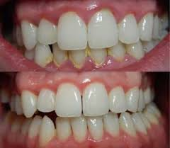
Mondverzorging Preventieve THK
H 18
Het verwijderen van tandsteen

Slide 2
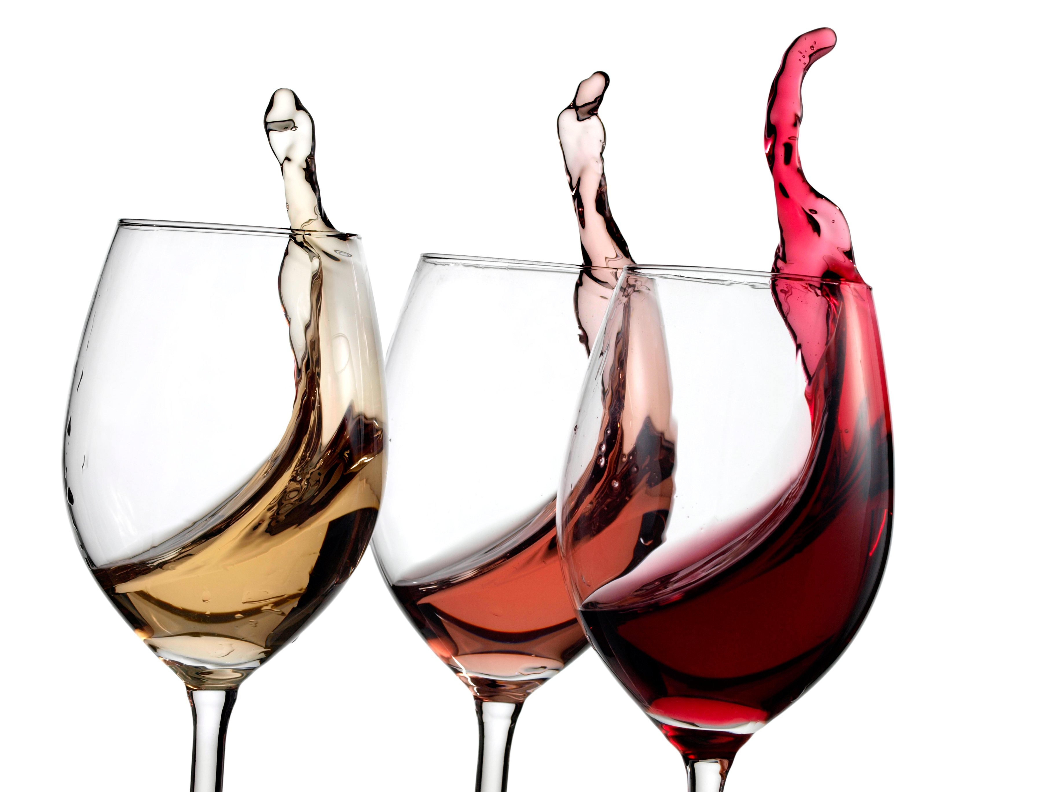
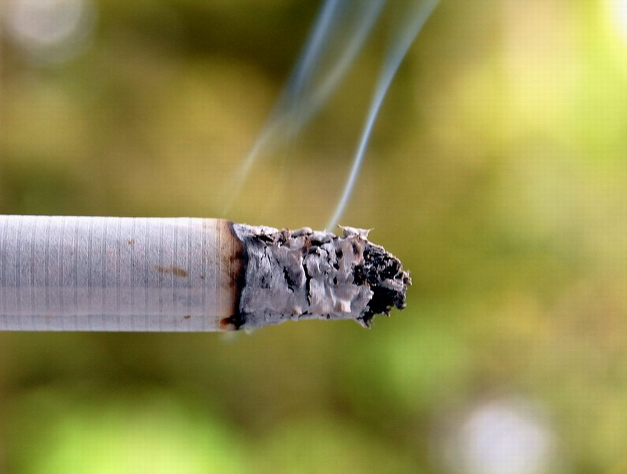
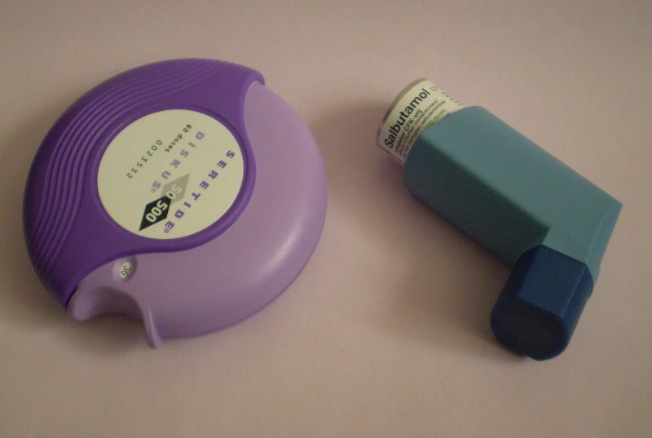
Aanslag, weet je het nog?
Eten en drinken
Roken
Medicijnen

Slide 3
De mate van pijn heeft te maken met de volgende vijf factoren:
Is er sprake van tandsteen boven of onder het tandvlees?
Heeft de patiënt last van gevoelige tanden?
Is er sprake van een ontsteking?
Wordt er gebruik gemaakt van een handinstrument of van een ultrasoon apparaat?
Hoe hoog is de pijngrens?

Slide 4
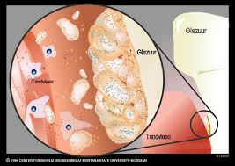
2 soorten, je kent de predilectie plaatsen
Supra-gingivaal tandsteen BOVEN HET TANDVLEES: geel/wit
Sub-gingivaal tandsteen ONDER HET TANDVLEES: bruin/zwart
Supra-gingivaal = speekseltandsteen
Sub-gingivaal =serumtandsteen

Slide 5
Het verwijderen van tandsteen
Plaque niet of niet goed verwijderd dan ontstaat tandsteen.
Supra-gingivaal tandsteen: boven het tandvlees; op het worteloppervlak
supragingivaal tandsteen
Subgingivaal tandsteen
Tandsteen kan ook ontstaan onder het tandvlees. Het verwijderen hiervan kan pijnlijk zijn, maar hoeft niet. Tussen het tandvlees en de tanden zit een 1-3 mm diepe ruimte, ook wel sulcus genoemd. Wanneer men flost kan worden opgemerkt dat het draad zich iets tussen de tandvleesrand wurmt. Niet alle mensen ervaren het gebruik van flosdraad als prettig.

Slide 6
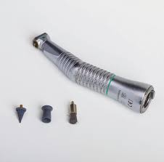
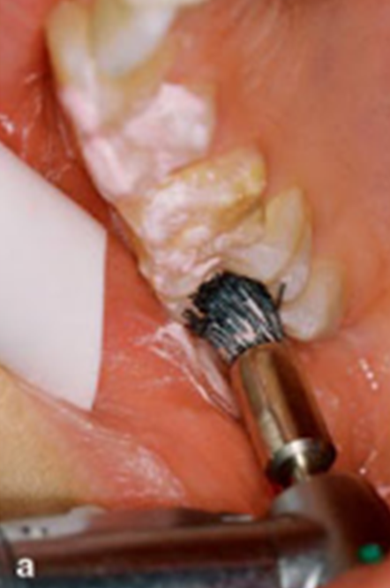
Groene hoekstuk, zonder waterkoeling
Schurende werking
Puimsteen
Polijstpasta
Polijststrip of flosdraad

Slide 7
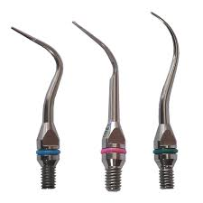
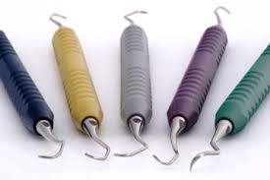
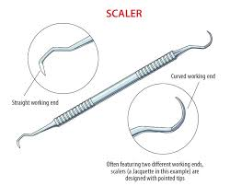
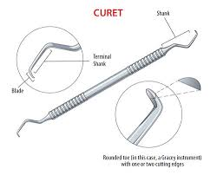
Scalers en curettes ,zie benodigheden pag 97

Slide 8
Na verwijderen polijsten
Grof naar fijn
Verschillende materialen

Slide 9
Huiswerk opdracht: Behandelprotocol
Je legt een protocollen map aan: uitleg volgt m.b.v behandelprocedure tandsteen verwijderen pag . 97
Je maakt een kopie of typ de behandelprocedure over uit het lesboek pag. 81 (dit proces herhaal je bij elk nieuw onderdeel van een behandeling.)
Je het protocol mee naar de praktijklessen!!!
Je noteert tevens de instructies of adviezen die je als tandartsassistent geeft aan de patiënt

Slide 10
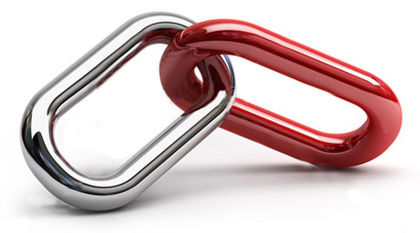
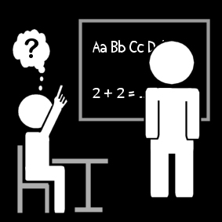
Uitleg aanleg protocollen map
Je protocol Je aantekeningen theorie en praktijk
..
Notes:
Altijd bij je!

Slide 11
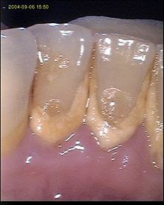
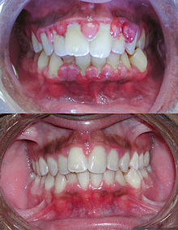
Deze week start tandsteen verwijderen bij de patiënt tijdens de praktijklessen.

